Slide 1

TRƯỜNG TIỂU HỌC GIANG BIÊN
TẬP LÀM VĂN
(2 tiết)
RÈN KĨ NĂNG VIẾT ĐOẠN VĂN KỂ CHUYỆN

Slide 2

Đề 1: Kể về một người lao động trí óc.
Đề 2: Kể về một buổi biểu diễn nghệ thuật.

Slide 3
Đề 1: Viết 1 đoạn văn ngắn (từ 10 -15 câu) kể về một người lao động trí óc.
I. Cách viết:
1. Xác định yêu cầu đề:
- Hình thức:
+ Đoạn văn: Bắt đầu viết lùi vào 1 ô. Viết liền đến khi kết thúc đoạn văn.
+ Độ dài: Từ 10 – 15 câu.
- Nội dung:
+ Kể về người lao động trí óc.
+ Tình cảm của em.

Slide 4
2. Tìm ý:
- Người lao động trí óc em kể là ai? Làm nghề gì?
- Công việc hàng ngày của người đó là gì? (nghiên cứu, dạy học, chữa bệnh,…)
- Người đó làm việc với thái độ như thế nào? (cần mẫn, chăm chỉ, tận tình,…)
- Công việc ấy quan trọng như thế nào? (phát triển cho nền khoa học nước nhà, cứu người, tạo ra nhiều nhân tài tương lai cho đất nước,…)
- Tình cảm của em đối với người ấy như thế nào?

Slide 5
3. Thực hành viết đoạn văn.

Slide 6
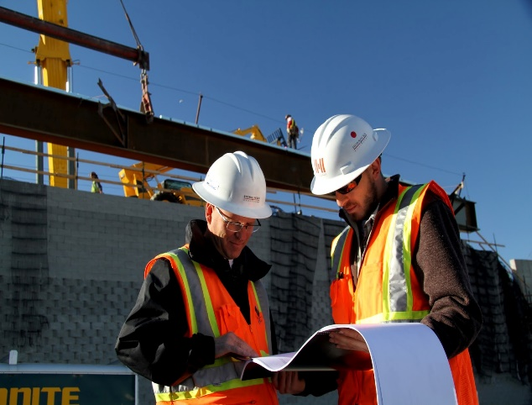
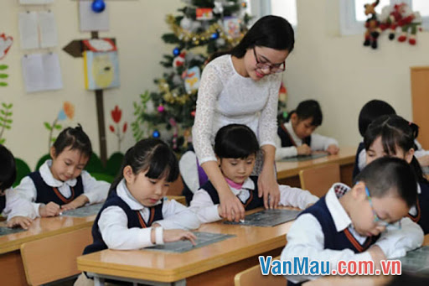
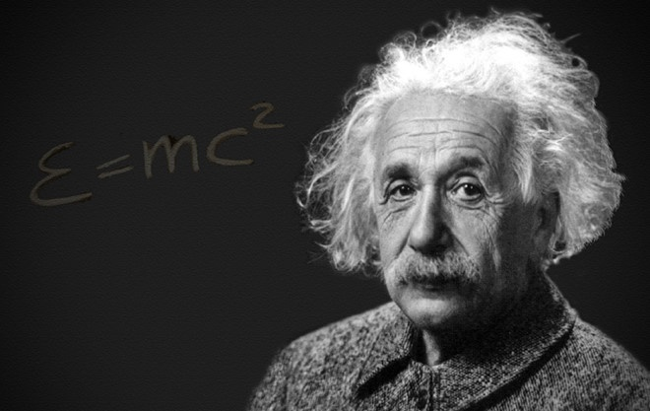



Slide 7
Đề 2: Kể về một buổi biểu diễn nghệ thuật.
I. Cách viết:
1. Xác định yêu cầu đề:
- Hình thức:
+ Đoạn văn: Bắt đầu viết lùi vào 1 ô. Viết liền đến khi kết thúc đoạn văn.
+ Độ dài: Từ 7 – 10 câu.
- Nội dung:
+ Kể về một buổi biểu diễn nghệ thuật em biết.
+ Kể về diễn biến buổi biểu diễn đó.
+ Suy nghĩ, tình cảm của em.

Slide 8
2. Tìm ý:
- Đó là buổi biểu diễn môn nghệ thuật gì? - Buổi biểu diễn được tổ chức ở đâu? Vào thời gian nào? - Buổi diễn có những tiết mục gì? - Em thích tiết mục nào nhất? Nó diễn ra như thế nào? - Cảm xúc của em khi buổi biểu diễn kết thúc?

Slide 9
3. Thực hành viết đoạn văn.

Slide 10
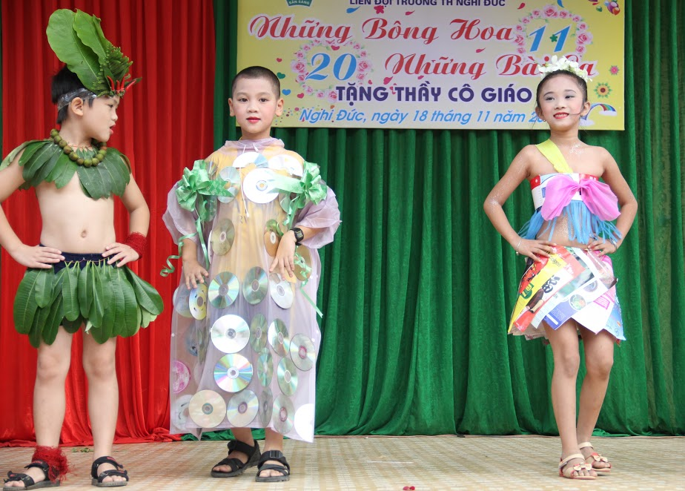
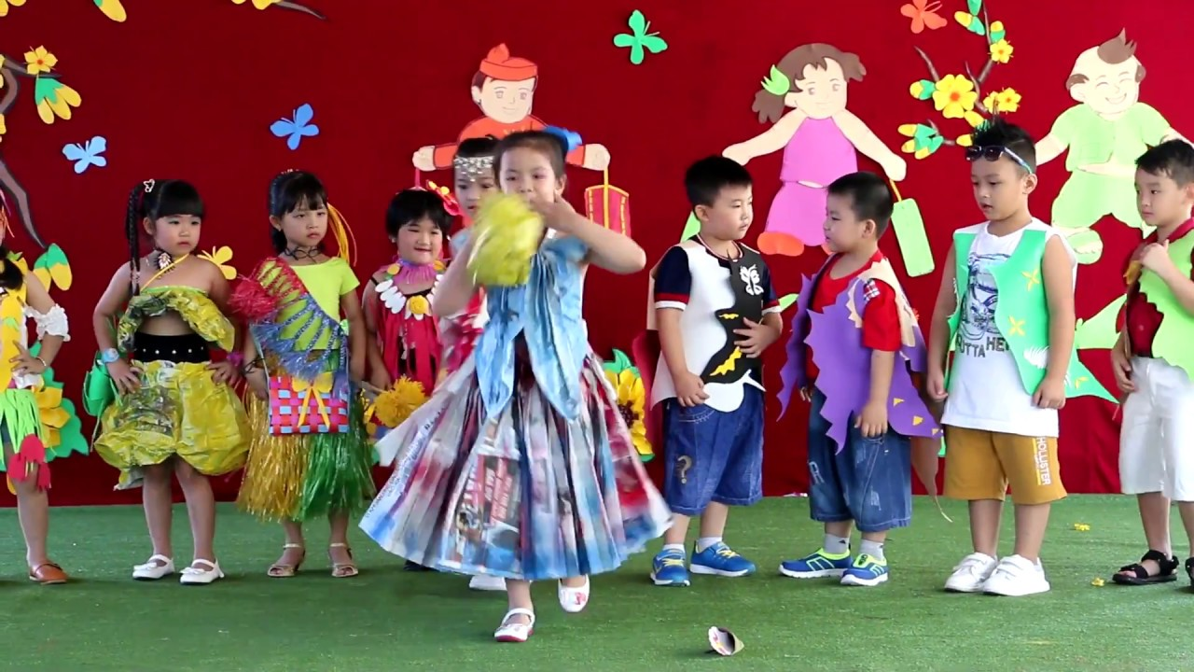
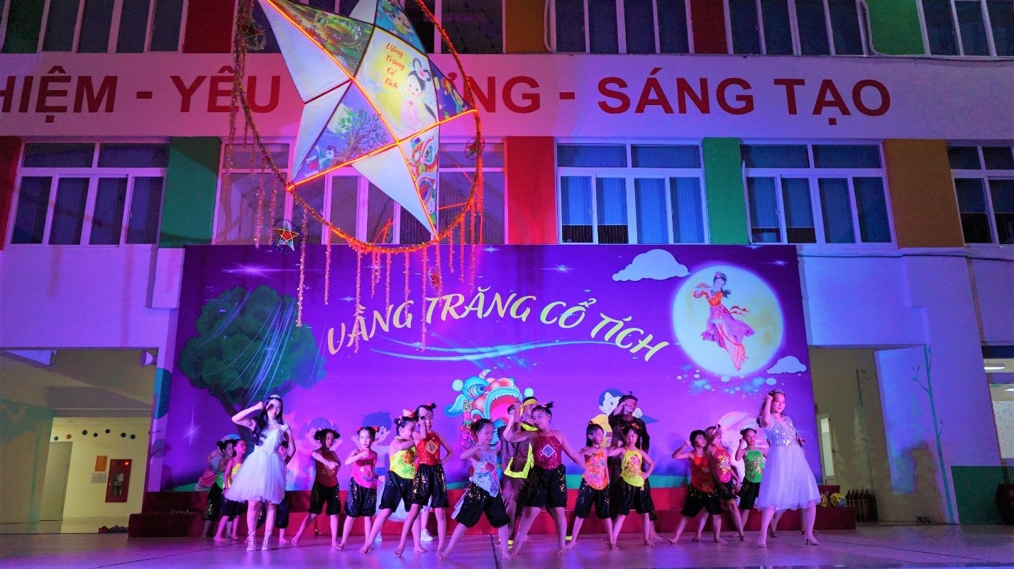
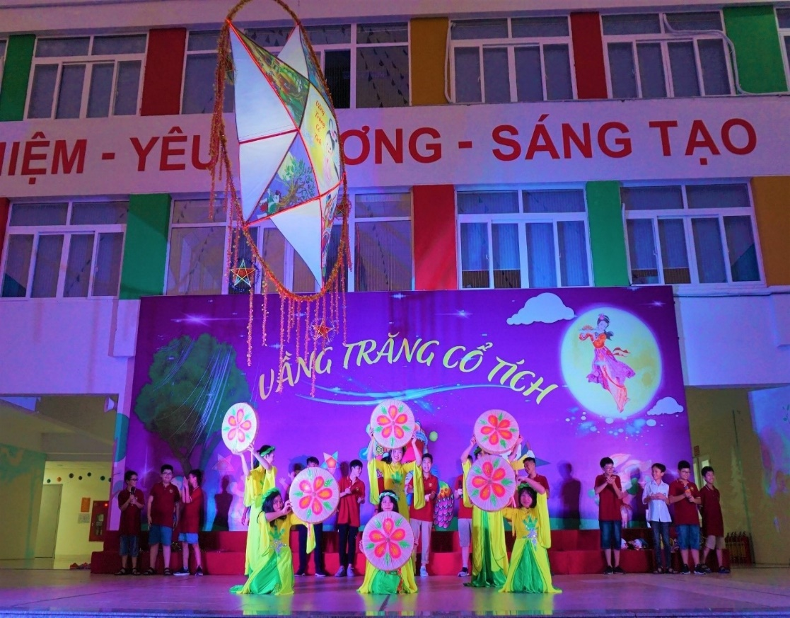

Slide 11

Cùng viết bài nhé !

